Slide 1
第二章
线性表(二)
数据结构

Slide 2
上节复习
线性表是n个数据元素的有限序列
  数据同一性、数据顺序性
顺序表是用一组地址连续的存储单元依次存储线性表的数据元素
  采用动态分配的一维数组表示顺序表
  顺序表的数据结构包括elem[]、length、listsize
顺序表的创建：
  分配空间给elem，length=0，listsize=初始设定值
顺序表的插入：顺序表对象、位置、数据
  后移元素，插入，length+1，n-i+1个元素往后移动
  时间复杂度O(n)
顺序表的删除：顺序表对象、位置
  前移元素（覆盖第i元素），length-1，n-i+1个元素往后移动
  时间复杂度O(n)

Slide 3
练习
已知一顺序表包含数值11,22,33,44,55,66,77,88,99,111共10个元素，若执行以下操作，计算共移动了多少次，并给出执行后的结果
  在第5位置插入数值101
  在第8位置插入数值202
  删除第3位置元素

Slide 4
一、链表
第２章 线性表
第二节 线性链表
链表是线性表的链式存储表示
链表中逻辑关系相邻的元素不一定在存储位置上相连，用一个链(指针)表示元素之间的邻接关系
线性表的链式存储表示主要有三种形式：
线性链表[单链表]
循环链表
双向链表

Slide 5
二、线性链表
第２章 线性表
第二节 线性链表
线性链表的元素称为结点(node)
结点除包含数据元素信息的数据域外，还包含指示直接后继的指针域
每个结点，在需要时动态生成，在删除时释放
data next

Slide 6
二、线性链表
第２章 线性表
第二节 线性链表
定义一个结点
struct LNode {
ElemType data; // 数据域
Lnode<ElemType> *next; // 后继指针
} Lnode;
data next

Slide 7
二、线性链表
第２章 线性表
第二节 线性链表
每个结点只包含一个指针域的链表称为单链表
单链表可由头指针惟一确定
单链表最后一个元素的指针域为空（NULL）

Slide 8
三、线性链表的定义
第２章 线性表
第二节 线性链表
定义一个单链表
class Linklist{
private:
Lnode<ElemType>* head; //定义链表头
}；

Slide 9
二、线性链表
第２章 线性表
第二节 线性链表
为了操作方便，有时在线性链表的第一个结点之前附设一个头结点，其数据域可以为空，也可以为线性链表的长度信息。

Slide 10
L
a₁
a₂
a₃
a₄
∧
L
4
a₁
a₂
a₃
a₄
∧
L
∧

Slide 11
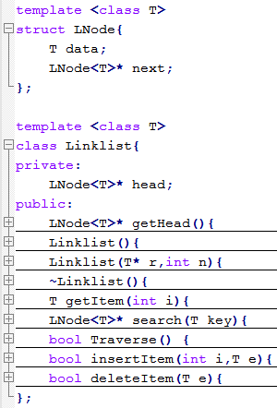

Slide 12
四、找指定元素
第２章 线性表
第二节 线性链表
按值查找，在链表中查找是否有结点值等于给定值key的结点
从头结点开始，顺链一步步查找
a₁
a₂
…
a_{i}
…
a_{n}
L
∧

Slide 13
四、找指定元素
第２章 线性表
第二节 线性链表
在链表中找第i个元素
不能象顺序表中那样直接按序号i访问结点，而只能从链表的头结点出发，沿链域next逐个结点往下搜索，直到搜索到第i个结点为止。因此，链表不是随机存取结构
a₁
a₂
…
a_{i}
…
a_{n}
L
∧

Slide 14
四、找指定元素(按位置)
第２章 线性表
第二节 线性链表
LNode *SearchLinkList(int i)
{ //不带头结点
int j;
LNode<ELemType> *p;
p = head; j = 1; // p指向第一个结点
while (p && j < i) {p = p->next; j++;} // 顺指针查找
if (!p) return(NULL); // 第i元素不存在
return(p);
}} // SearchLinkList
a₁
a₂
…
a_{i}
…
a_{n}
L
∧

Slide 15
四、找指定元素(按值)
第２章 线性表
第二节 线性链表
LNode *Locate_Node(ElemType key)
  { Lnode<ElemType> *p=head;
    while ( p!=NULL&& p–>data!=key) p=p–>next;
    if (p&&p–>data==key) return p;
    else
      { printf(“所要查找的结点不存在!!\n”);
        return(NULL);
      }
    }
a₁
a₂
…
a_{i}
…
a_{n}
L
∧

Slide 16
访问整个单链表的代码框架
bool Traverse()
{
Lnode<ElemType> *p;
p=head; /* 使p指向第一个结点 */
while (p!=NULL) {
//………你要执行的代码写这里
p=p–>next; }
// ……. 后续操作代码写这里
return 0;
}

Slide 17
四、找指定元素
第２章 线性表
第二节 线性链表
算法时间复杂度主要取决于while循环中的语句频度
频度与被查找元素在单链表中的位置有关
若1≤i≤n，则频度为i-1，否则为n
因此时间复杂度为O(n)
a₁
a₂
…
a_{i}
…
a_{n}
L
∧

Slide 18
五、线性链表的插入
第２章 线性表
第二节 线性链表
在线性链表的第i-1元素与第i元素之间插入一个新元素
s->next = p->next; p->next = s;
s
e
s
e
p
p
…
a_{i-1}
a_{i}
…
…
a_{i-1}
a_{i}
…
插入前
插入后

Slide 19
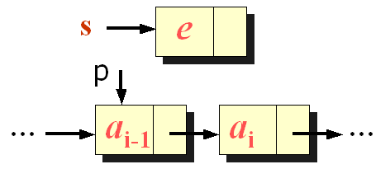
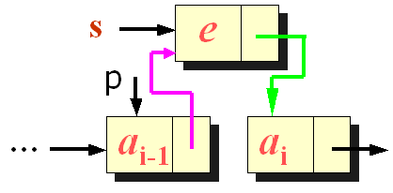
五、线性链表的插入
第２章 线性表
第二节 线性链表
int InsertLinkList(ElemType e, int i)
{ // 在带头结点的单链表L中第i个位置之前插入元素e
p =head; j = 0;
while (p && j<i-1) {p = p->next; j++;} // 寻找i-1结点
if (!p || j>i-1) return 0;
s = new LNode<ElemType>; // 生成新结点
s->data = e; s->next = p->next; p->next = s; // 插入L中
return i;
} // InsertLinkList

Slide 20
五、线性链表的插入
第２章 线性表
第二节 线性链表
int InsertLinkList(ElemType e, int i)
{ // 在不带头结点的单链表L中第i个位置之前插入元素e
p =head; j = 1;
if(i==1) {s=new LNode<ElemType>;s->data=e;
s->next=head;head=s; return i; }
while (p && j<i-1) {p = p->next; j++;} // 寻找i-1结点
if (!p || j>i-1) return -1;
s = new LNode<ElemType>; // 生成新结点
s->data = e; s->next = p->next; p->next = s; // 插入L中
return i;
} // InsertLinkList

Slide 21
五、线性链表的插入
第２章 线性表
第二节 线性链表
同样，算法时间复杂度主要取决于while循环中的语句频度
频度与在线性链表中的元素插入位置有关
因此线性链表插入的时间复杂度为O(n)

Slide 22
六、线性链表的创建
第２章 线性表
第二节 线性链表
LNode *CreateLinkList(int *r, int n){ //带头节点的链表
head=new LNode<T>; head->next=NULL;
int j;
for (j=1; j<=n; j++) insertItem(j, r[j-1]);
return head;
}

Slide 23
六、线性链表的创建
第２章 线性表
第二节 线性链表
LNode *CreateLinkList(int *r, int n){ //不带头节点的链表
head=NULL;
int j;
for (j=1; j<=n; j++) insertItem(j, r[j-1]);
return head;
}

Slide 24
七、线性链表的删除
第２章 线性表
第二节 线性链表
将线性链表的第i元素删除
删除前
a_{i-1}
a_{i}
a_{i+1}
p
p->next = p->next ->next
删除后
a_{i-1}
a_{i}
a_{i+1}
…
p
q

Slide 25
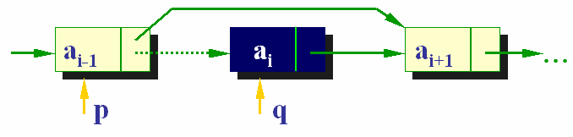
七、线性链表的删除
第２章 线性表
第二节 线性链表
bool deleteItem(T e) {//带头结点的单链表
LNode<T> *p = head->next, *q=NULL;
while (p != NULL&& p->data != e) { q = p; p = p->next; }
if (!p) return(false);
q->next = p->next; // 删除i结点
delete p;// 取值并释放结点
return(true);
}
Notes:
不带头结点的单链表如何删除？有何区别？

Slide 26
七、线性链表的删除
第２章 线性表
第二节 线性链表
同样，算法时间复杂度主要取决于while循环中的语句频度
频度与被删除元素在线性链表中的位置有关
因此线性链表删除元素的时间复杂度为O(n)

Slide 27
练习
在一个单链表中，若p所指结点不是最后结点，在p之后插入s所指结点，则执行（ ）
（A）s->next=p;p->next=s;
（B） s->next=p->next;p->next=s;
（C）s->next=p->next;p=s;
（D）p->next=s;s->next=p;

Slide 28
在一个单链表中，若删除p所指结点的后续结点，则执行（ ）
（A）p->next=p->next->next;
（B）p=p->next; p->next=p->next->next;
（C）p->next=p->next;
（D）p =p->next->next;

Slide 29
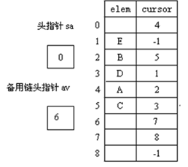
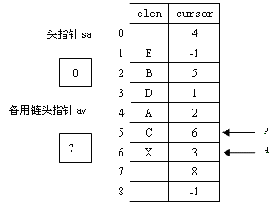
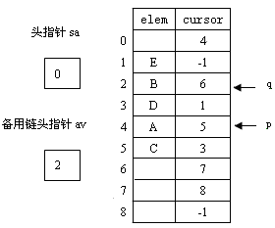
静态链表
静态链表，用数组方式表示链表，为了与一般链表区分，称为静态链表
插入X和删除B，使用p\q指针修改cursor

Slide 30
单链表的合并
  把两个递增有序的单链表La和Lb合并成Lc，保持递增有序
pa
La
Lc
……
-7
3
12
23 ⋀
pc
Lb
4
9
……
-2
pb
两个有序的单链表La ，Lb的初始状态

Slide 31
pa
La
Lc
3
12
……
23 ⋀
-7
Lb
4
9
……
15 ⋀
-2
pc
pb
合并了值为-7 ，-2的结点后的状态

Slide 32
练习
有A、B两个带头结点的递增有序的单链表，请编写算法将A和B合并为一个带头结点的递减有序的单链表C。要求：链表C除了头结点外，不再占用其他的内存空间。

Slide 33
void MergeList(Linklist<T>& La, Linklist<T>& Lb) {
获得链表头
while (两个链表都没到末尾) {
插入值较小的元素
}
插入剩余段
释放链接
} // MergeList_L

